Slide 1
সবাইকে শুভেচ্ছা

Slide 2
পরিচিতি
মোঃ নুরুল ইসলাম
সহকারী শিক্ষক (কম্পিউটার)
আশরাফ আলী বহুমূখী উচ্চ বিদ্যালয়
কালিয়াকৈর, গাজীপুর।
মোবাইলঃ ০১৯১৬ ২২৯৪৫৭
শ্রেণিঃঅষ্টম
বিষয়ঃ বিজ্ঞান
অধ্যায়ঃ চতুর্থ
সময়ঃ ৫০

Slide 3
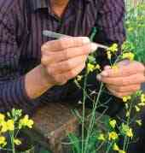
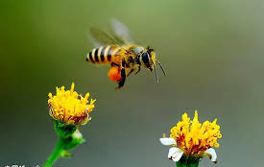
নিচের চিত্রগুলো লক্ষ্য কর

Slide 4
পরাগায়ন
পাঠ- ৫ ও ৬

Slide 5
এ পাঠ শেষে শিক্ষার্থীরা......
পরাগায়ন ব্যাখ্য্যা করতে পারবে,
পরাগায়নের প্রকারভেদ বলতে পারবে,
পরাগায়নের মাধ্যমগুলো ব্যাখ্যা করতে পারবে।

Slide 6
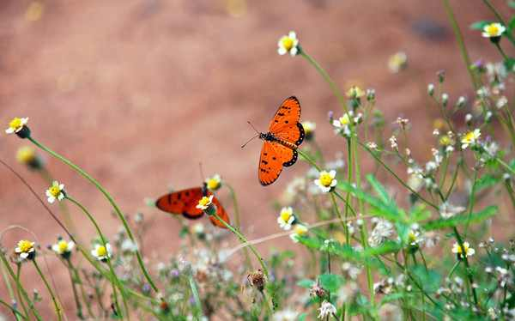
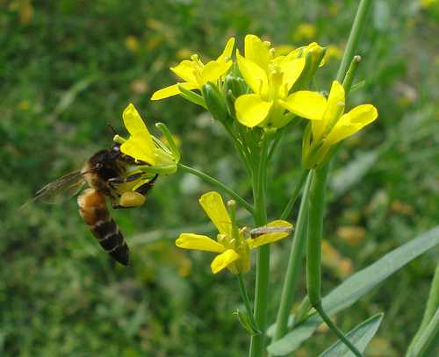
পরাগায়ন ব্যাখ্যা
ফুলের পরাগধানী হতে পরাগরেণু একই ফুলে অথবা একই জাতের অন্য ফুলের গর্ভমুন্ডে স্থানান্তরিত হওয়াই পরাগায়ন।

Slide 7
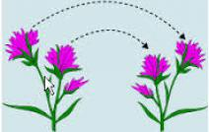
একটি ভিডিও দেখি Click Here

Slide 8
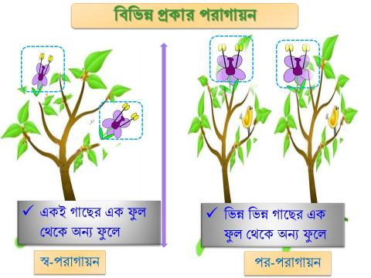
পরাগায়নের প্রকারভেদ

Slide 9
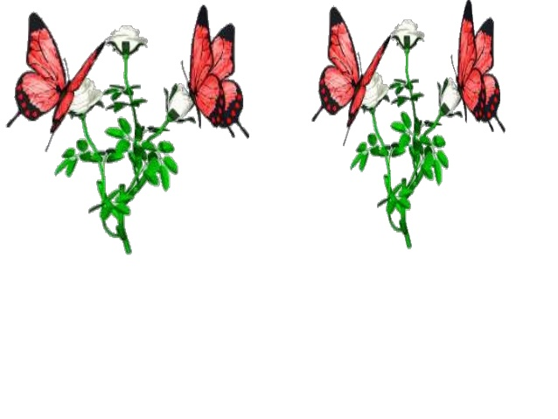
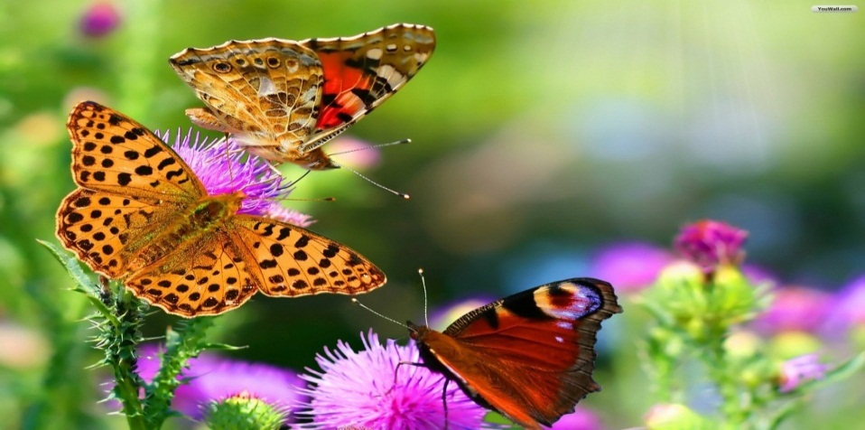
স্বপরাগায়ন

Slide 10
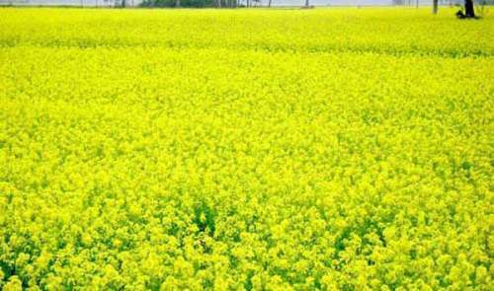
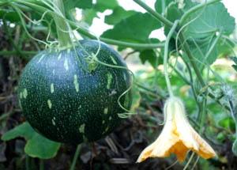
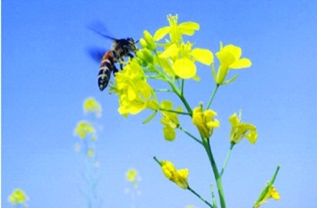
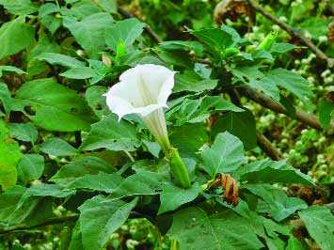
স্বপরাগায়ন
সরিষা
কুমড়া
ধুতরা

Slide 11
পরপরাগায়ন

Slide 12
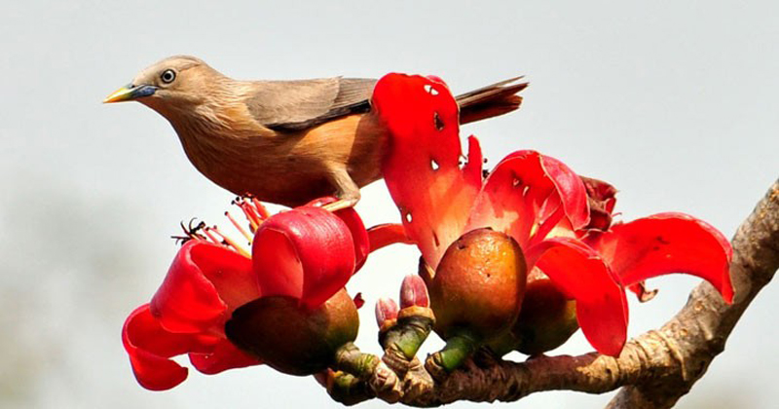
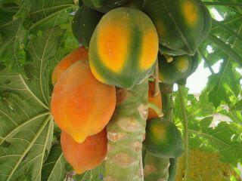
পরপরাগায়ন
শিমুল
পেপে

Slide 13
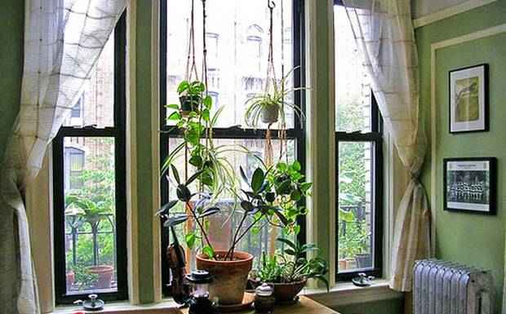
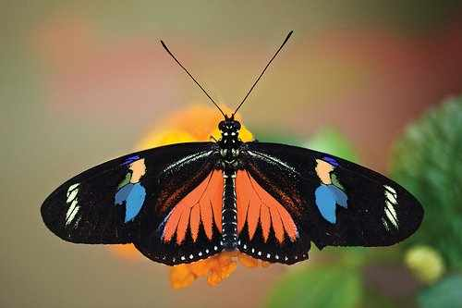
পরাগায়নের মাধ্যমগুলো
বায়ু
প্রজাপতি
পানি

Slide 14
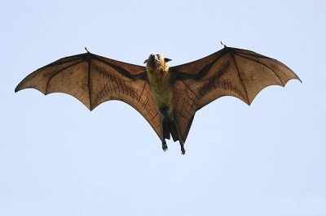
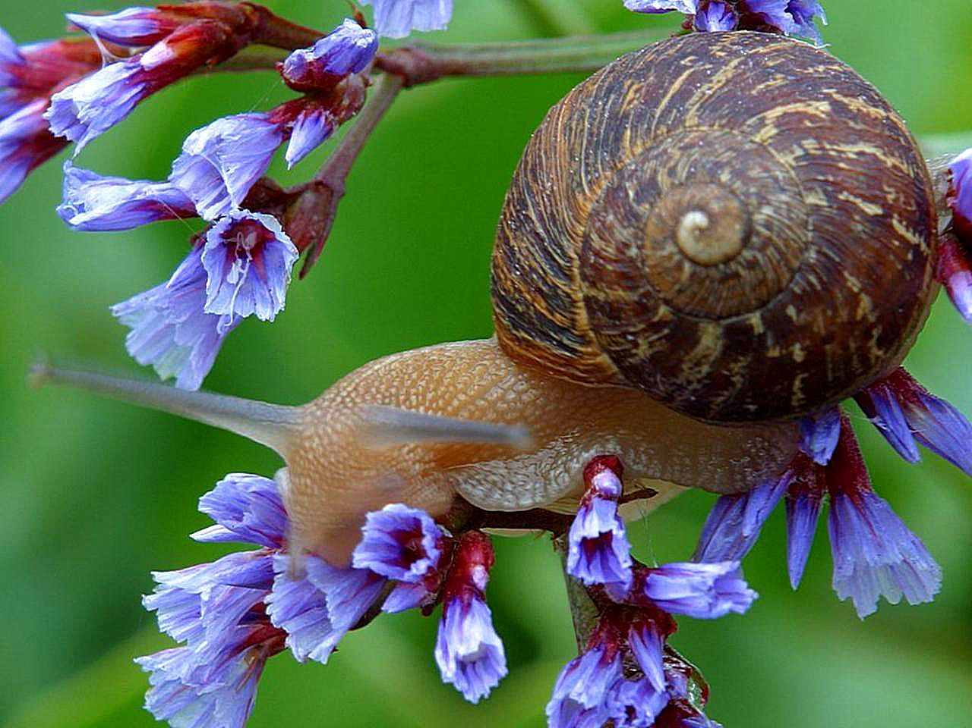
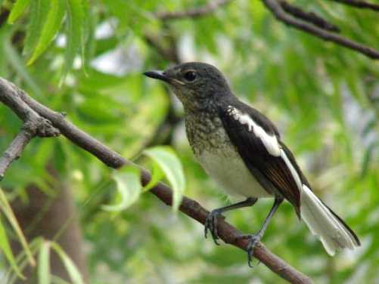
পরাগায়নের মাধ্যমগুলো
বাদুর
পাখি
শামুক

Slide 15
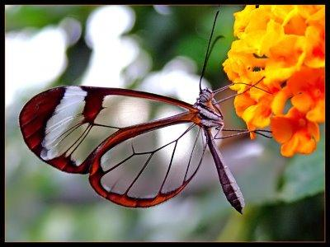
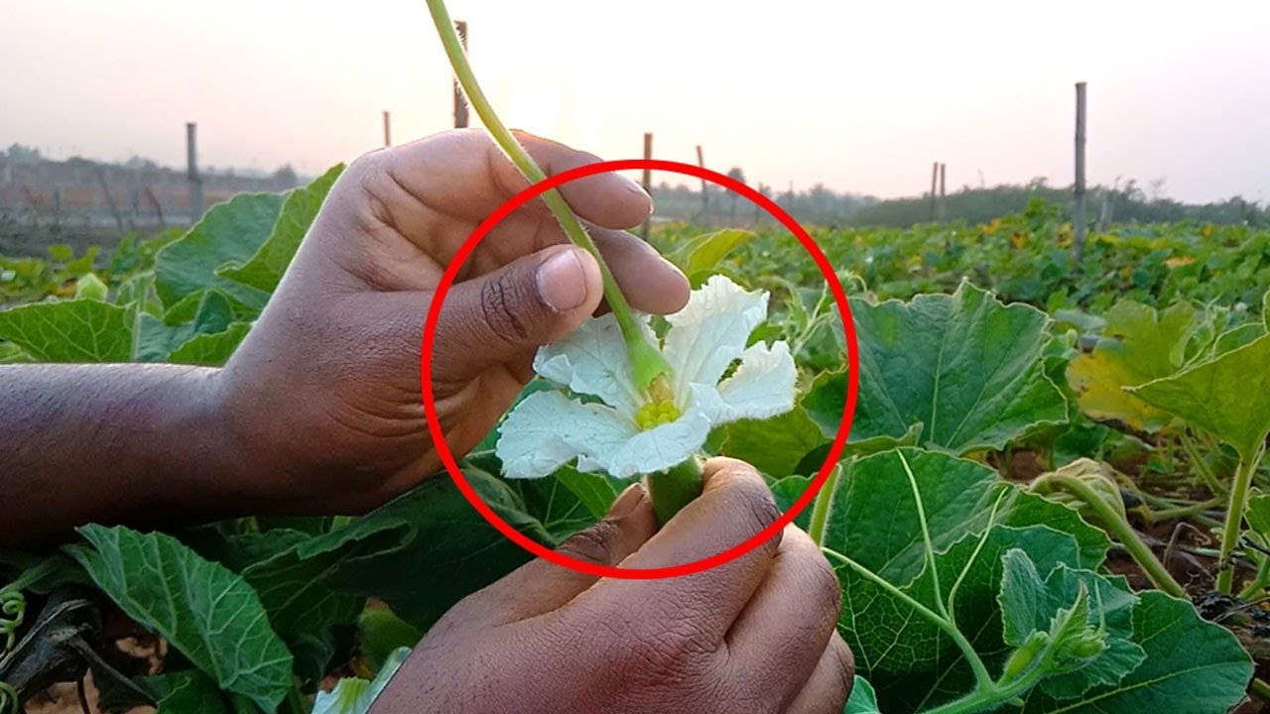
পরাগায়নের মাধ্যমগুলো
কীটপতঙ্গ
কৃত্রিম

Slide 16
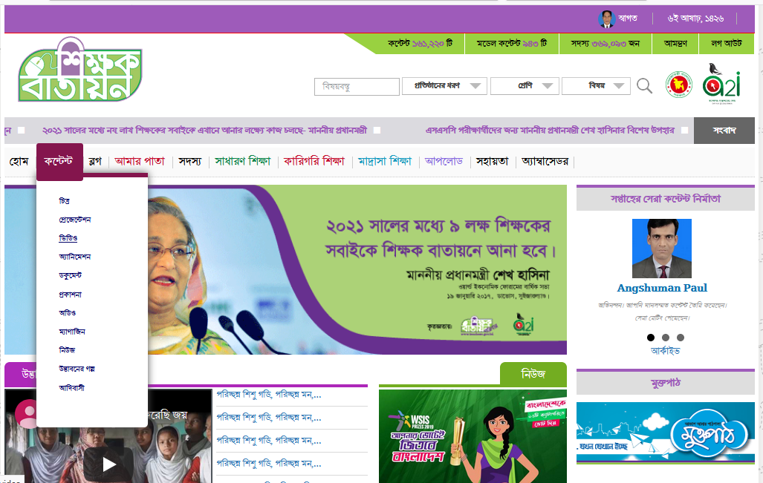
চল একটি ভিডিও দেখি
ভিডিওটি দেখার জন্য কন্টেন্টের
ভিডিও থেকে লিংকে প্রবেশ করে
ডাউনলোড করুন।
অথবা
ইউটিউব থেকে দেখার জন্য এখানে ক্লিক করুন।

Slide 17
একক কাজ (মৌখিক প্রশ্নোত্তর)
১। পরাগায়ন কাকে বলে?
২। পরাগায়ন কত প্রকার ও কি কি?
৩। দুটি স্ব-পরাগায়ন উদ্ভিদের নাম বল।

Slide 18
দলীয় কাজ
ক দলঃ কয়েকটি পর-পরাগায়ন উদ্ভিদের নাম লেখ।
খ দলঃ পরাগায়নের কয়েকটি মাধ্যমের নাম লেখ।

Slide 19
মূল্যায়ন
১। পরাগায়ন কত প্রকার ?
২। পরাগায়ন সংঘটিত হয় এমন ২টি মাধ্যমের নাম বল?
৩। “সরিষা ফুলে” কোন ধরনের পরাগায়ন ঘটে?
৪। “পেঁপে ফুলে” কোন ধরনের পরাগায়ন ঘটে?

Slide 20
বাড়ির কাজ
তোমাদের বাড়ীর চারপাশে পাওয়া যায় এমন ১০টি ফুল সংগ্রহ করে ঐগুলোতে কী ধরনে পরাগায়ন ঘটে তা খাতায় লিখে নিয়ে আসবে।

Slide 21
ধন্যবাদ

